Slide 1
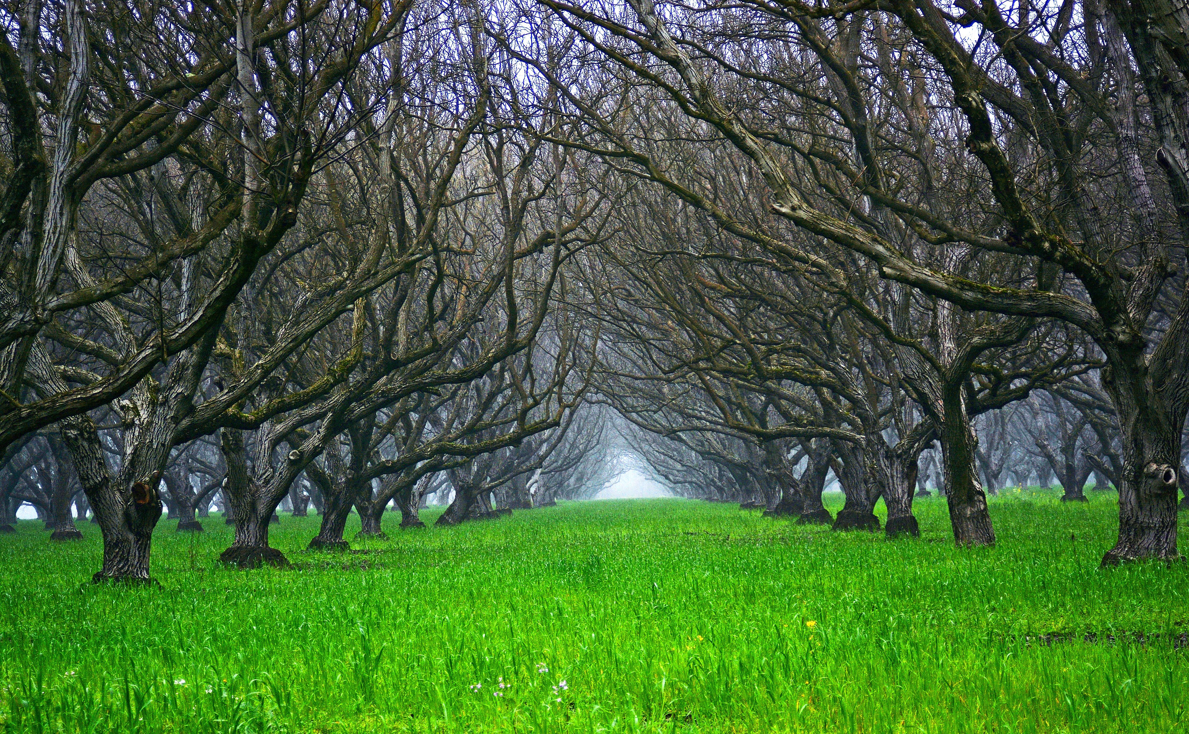

Taller Comunitario de Winters
9 de Diciembre de 2020
Notes:
Taller Comunitario de Winters
9 de diciembre de 2020

Slide 2
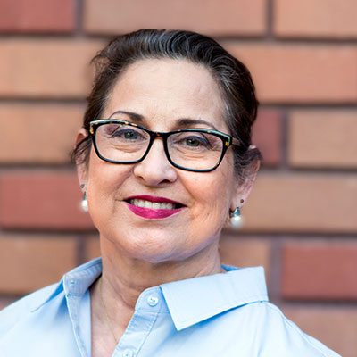
Presentaciones
Jesse Loren, Representante de la Mesa Directiva de Winters
Rebecca Boyles, Directora de Servicio al Cliente & Mercadotecnia
Tessa Tobar, Especialista en Programas y Enlace Comunitario
Notes:
If Don isn’t present, we can remove the photo and keep the photo of Jesse Loren

Slide 3

Qué es Valley Clean Energy (VCE)?
VCE es un programa de Agregación de Opciones Comunitarias (CCA).
•Creado por, y para, comunidades locales
•Autoridad de poderes conjuntos Sin fines de lucro
•Controlado Localmente
•Ofrece competencia que beneficia al cliente
•Más renovables, al mismo costo
En Valley Clean Energy, nuestra misión es proveer electricidad limpia, opciones de productos y reducción de emisiones de gas de efecto invernadero, todo controlado localmente y a precios competitivos.
Notes:
Jesse Loren will present

Slide 4

What are the benefits? What are the benefits?
¿Cómo funciona esto?
VCE se asocia con PG&E para entregarles electricidad.
VCE obtiene la electricidad, PG&E la entrega, mantiene la infraestructura, brinda servicios de reparación, y envía su factura.

Slide 5
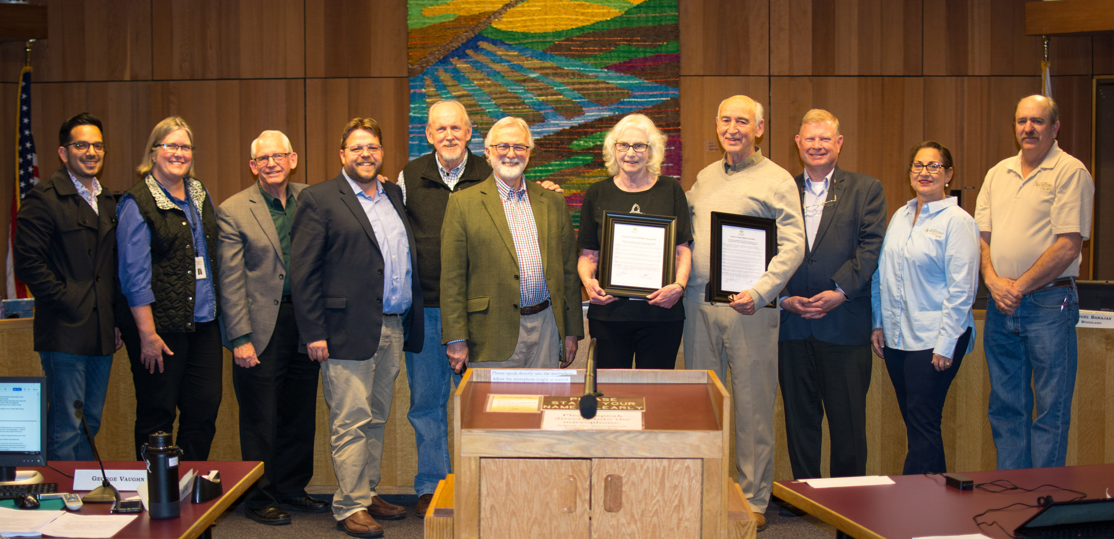
¿Quien dirige el Programa?
La mesa directiva de VCE se compone de oficiales electos, que prestan su servicio voluntariamente. Ellos no reciben compensación por este servicio.
Notes:
Woodland: Angel Barajas, Tom Stallard
Yolo County: Don Saylor, Gary Sandy
Davis: Dan Carson, Lucas Frerichs
Winters: Wade Cowan, Jesse Loren
Come to our meetings!

Slide 6




Cronograma de Inscripción
VCE fue lanzado el 1 de junio, 2018, para servir a las comunidades de Davis, Woodland y el condado no incorporado de Yolo.
Comenzando en enero 2021, los clientes de Winters se unirán a nosotros.
Notes:
Long process of feasibility study and meetings
(2016 discussion) Davis & Yolo but Woodland joined as well
3-4 presentations over a year to Winters City Council before they voted to join

Slide 7
Cronograma de Materiales de Inscripción de Winters
1^{era} Notificación de Inscripción
3^{era} Notificación de Inscripción
1er Taller Comunitario (Zoom)
Presentación Rotarios
Anuncios y banderas
Todas las Cuentas no-NEM se inscriben
Banderas
Dic
2020
Feb-Dic 2021
Nov
2020
Ene
2021
2^{nda} Notificación de Inscripción
4^{ta} Notificación de Inscripción
2^{ndo} Taller Comunitario (Zoom)
Anuncios y banderas
Todas las Cuentas NEM se inscriben durante su mes de actualización

Slide 8
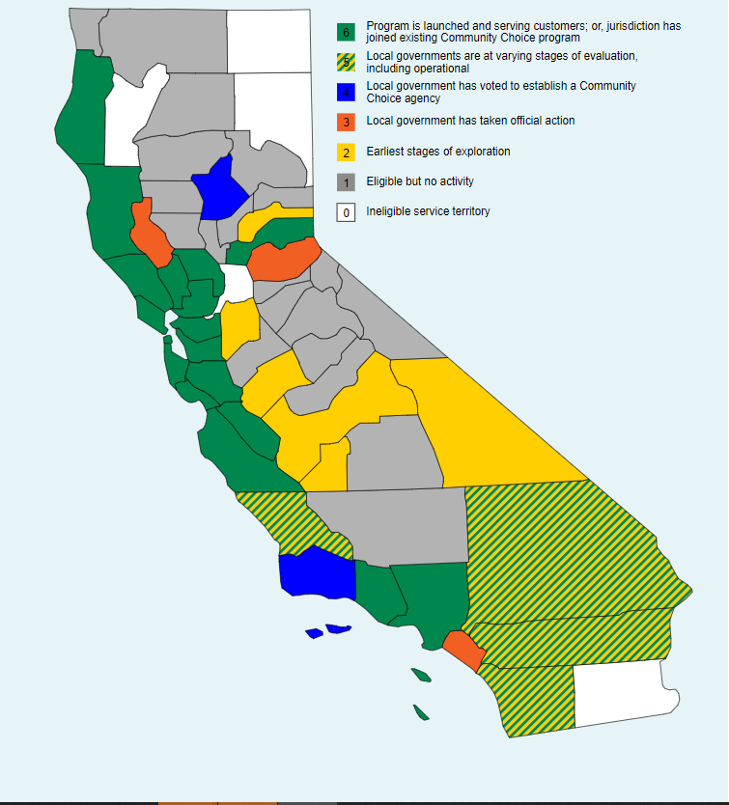
¿Ha sido exitoso el Programa CCA en otros lugares?
Los Programas CCA se están expandiendo rápidamente a través del estado porque realmente son efectivas.
A la fecha de octubre 2020, hay 23 Programas CCA activos en California. 12 están dentro del territorio de PG&E.
Se sirven a más de 11 millones de clientes.
Docenas más de otras ciudades y condados están activamente considerando sus propios programas de CCA.

Slide 9

Asociación de VCE & SMUD
VCE mantiene autonomía fiduciaria y autoridad para tomar decisiones
SMUD Brinda servicios a VCE:
Servicios técnicos y de energía, manejo de información y un centro de contacto, energía al mayoreo, apoyo de crédito, y apoyo para operaciones comerciales
Brinda el mejor valor a Valley Clean Energy
  Alineación de la misión, competitividad de costes, y extensa experiencia en el sector energético

Slide 10

¿Qué significará VCE para Winters?
Representación en la Mesa Directiva—¡su opinión importa!
Control local de su suministro de electricidad
Desarrollo local de proyectos y programas, tales como estaciones de carga de vehículos eléctricos
Reducción en el uso de combustibles fósiles, que contribuyen al cambio climático y al riesgo de incendios forestales
Beneficios adicionales para los propietarios de paneles solares
El mismo precio, más beneficios

Slide 11

¿Tengo alguna otra opción?
¡SÍ! Ahora tienen opciones en sus proveedores de generación eléctrica.
AB 117 (2002) –Legislación CCA: Inscripción automática
Usted puede escoger entre dos opciones de servicio VCE, o regresar a los servicios de generación eléctrica de PG&E

Slide 12
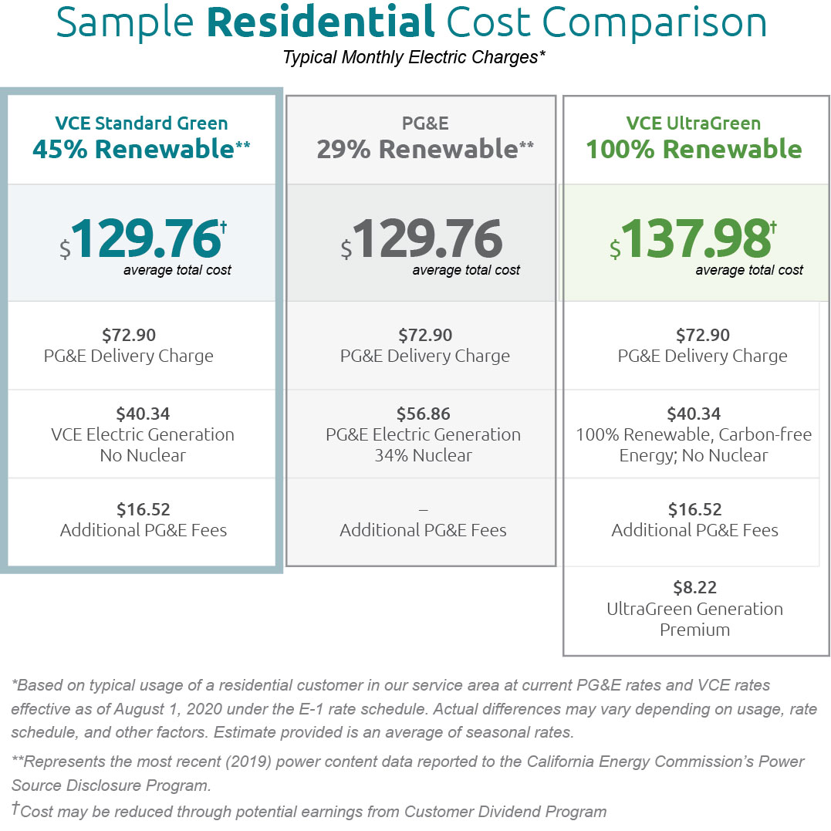
Comparación de Costos Residenciales

Slide 13
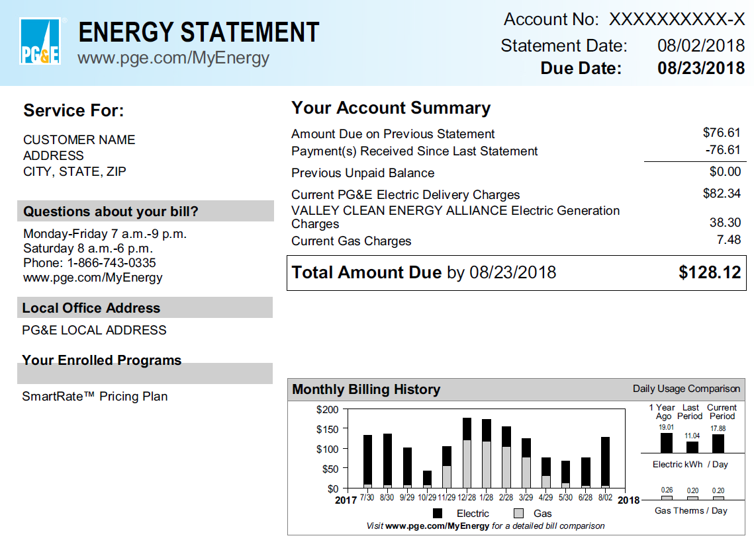
Los cargos de VCE aparecen en las facturas de PG&E

Slide 14
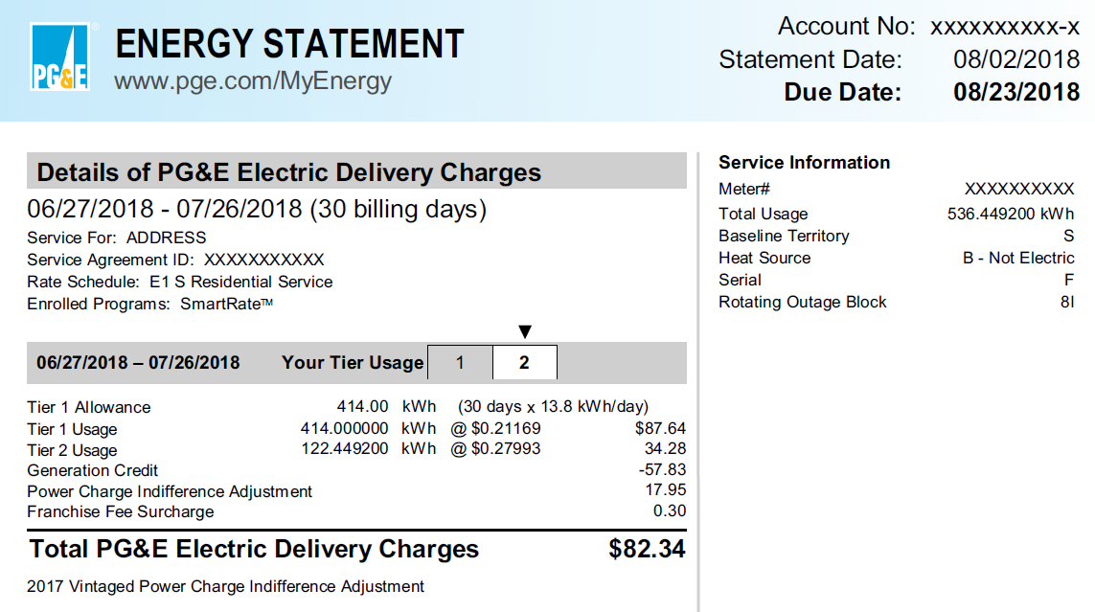
Crédito por generación de PG&E
https://valleycleanenergy.org/rates-billing/understand-your-bill/

Slide 15
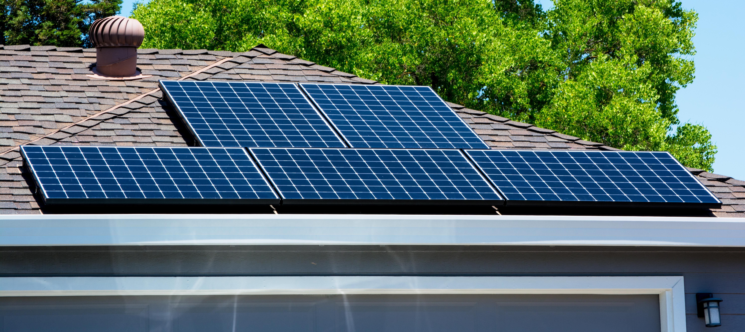
Programa de Net Energy Metering (NEM) de VCE
Nuestro programa NEM es similar, pero tiene importantes ventajas.
Programa NEM de VCE | Programa NEM de PG&E
Los créditos por exceso de producción se acumulan al por menor más un bono de un centavo por kWh | Los Créditos por exceso de producción se acumulan al por menor
El excedente de producción anual a su salida, se paga en efectivo a una tasa mayorista (Compensación de Excedente Neto) Más un bono de un centavo por kWh | El excedente de producción anual al momento de actualización y ajuste se paga a una tasa mayorista (Compensación de Excedente Neto)
La facturación es mensual o anual, y usted puede escoger cualquiera de las dos | La facturación incluye una mensualidad mínima de facturación, con una actualización anual
Energía renovable al 45%, cuando necesite energía de la red, u opte por usar energía hasta 100% renovable con UltraGreen | Energía renovable hasta al 29%, cuando necesita energía de la red
Su salida en efectivo sucede en la fecha de actualización con PG&E (si recibe facturación anual) o en febrero (si recibe facturación mensual) | Su actualización ocurre en el aniversario de su inter conexión
Su salida en efectivo sucede en la fecha de actualización con PG&E (si recibe facturación anual) o en febrero (si recibe facturación mensual) | Su actualización ocurre en el aniversario de su inter conexión

Slide 16
Actividades Actuales
Programa aprobado de Dividendos
  Cuando logremos ciertas metas financieras, nuestros clientes recibirán un crédito en su factura
Apoyando a las comunidades
  Banco de Alimentos del Condado de Yolo, Fondo de Alivio de Incendios de Winters; Rise, S.A.
Programas a beneficio de clientes de VCE
  $2.9 millones de subvenciones para instalar infraestructura para vehículos eléctricos a través del condado de Yolo
RFO Local (Solicitud de Ofertas)
  Contratos de energéticos en el Condado de Yolo: empleos locales y reinversión comunitaria
Notes:
Pollinator friendly
Contributes 10% towards Yolo County Climate Action Plan 2021 Carbon reduction goals
Planned educational uses include research of sustainable planting under bifacial arrays for agricultural and power production purposes

Slide 17
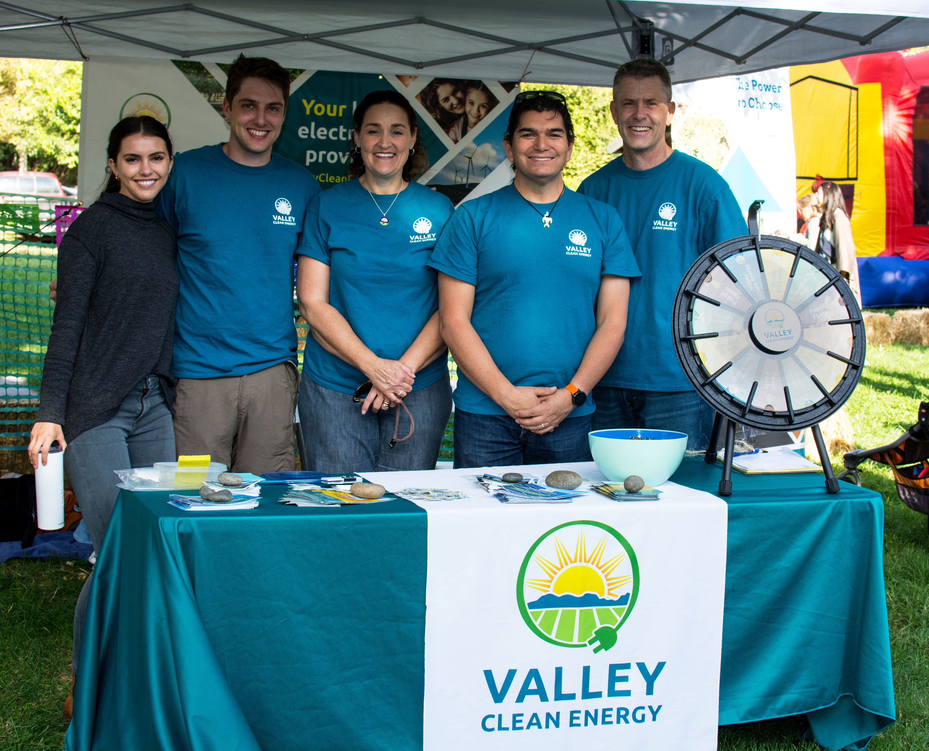
VCE en la Comunidad: 2019 Carnitas Festival

Slide 18
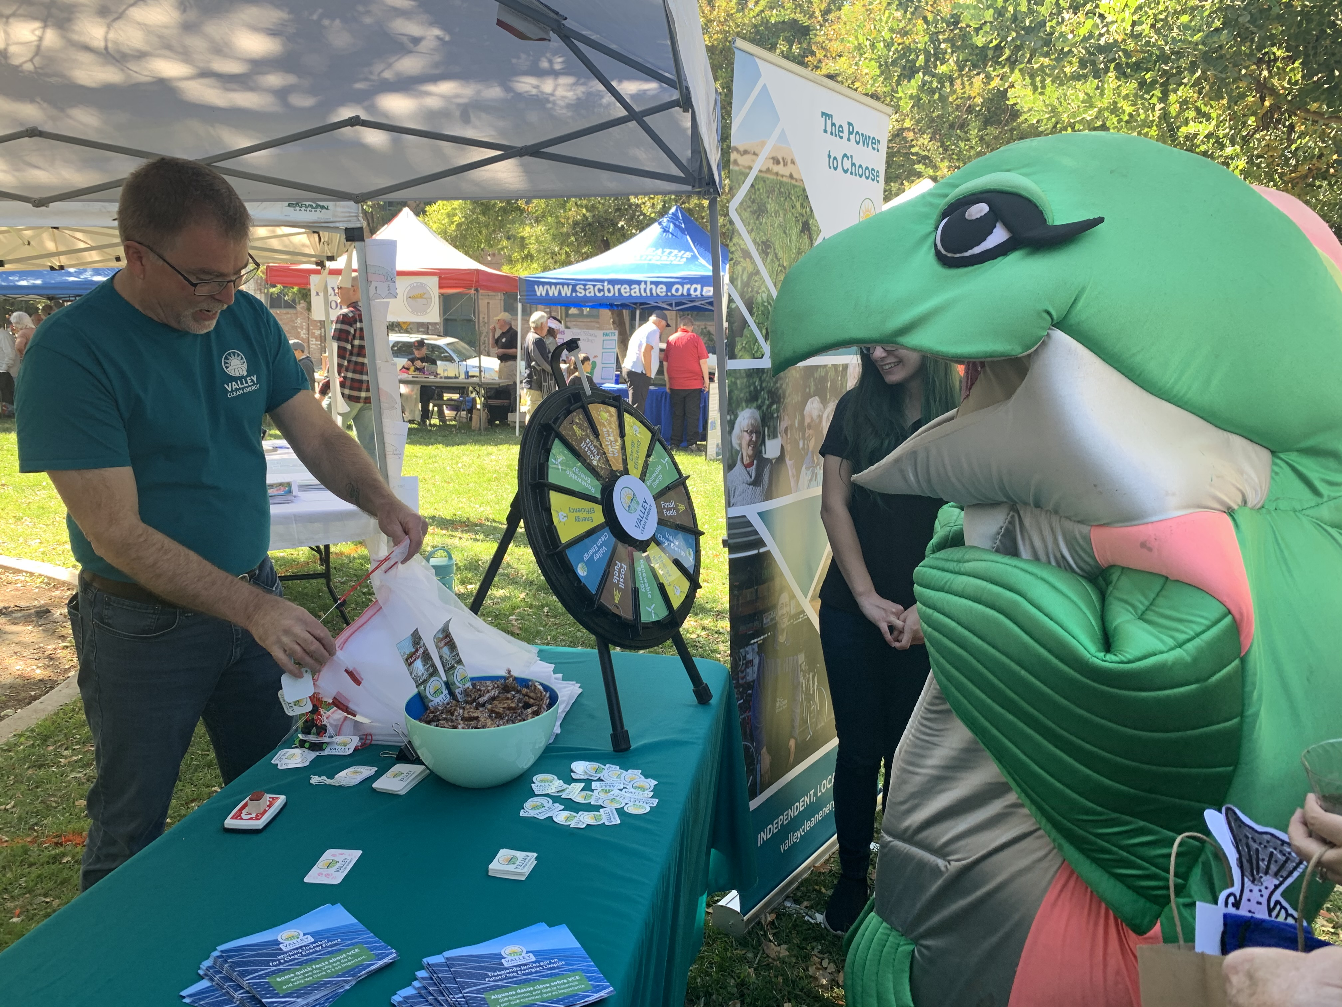
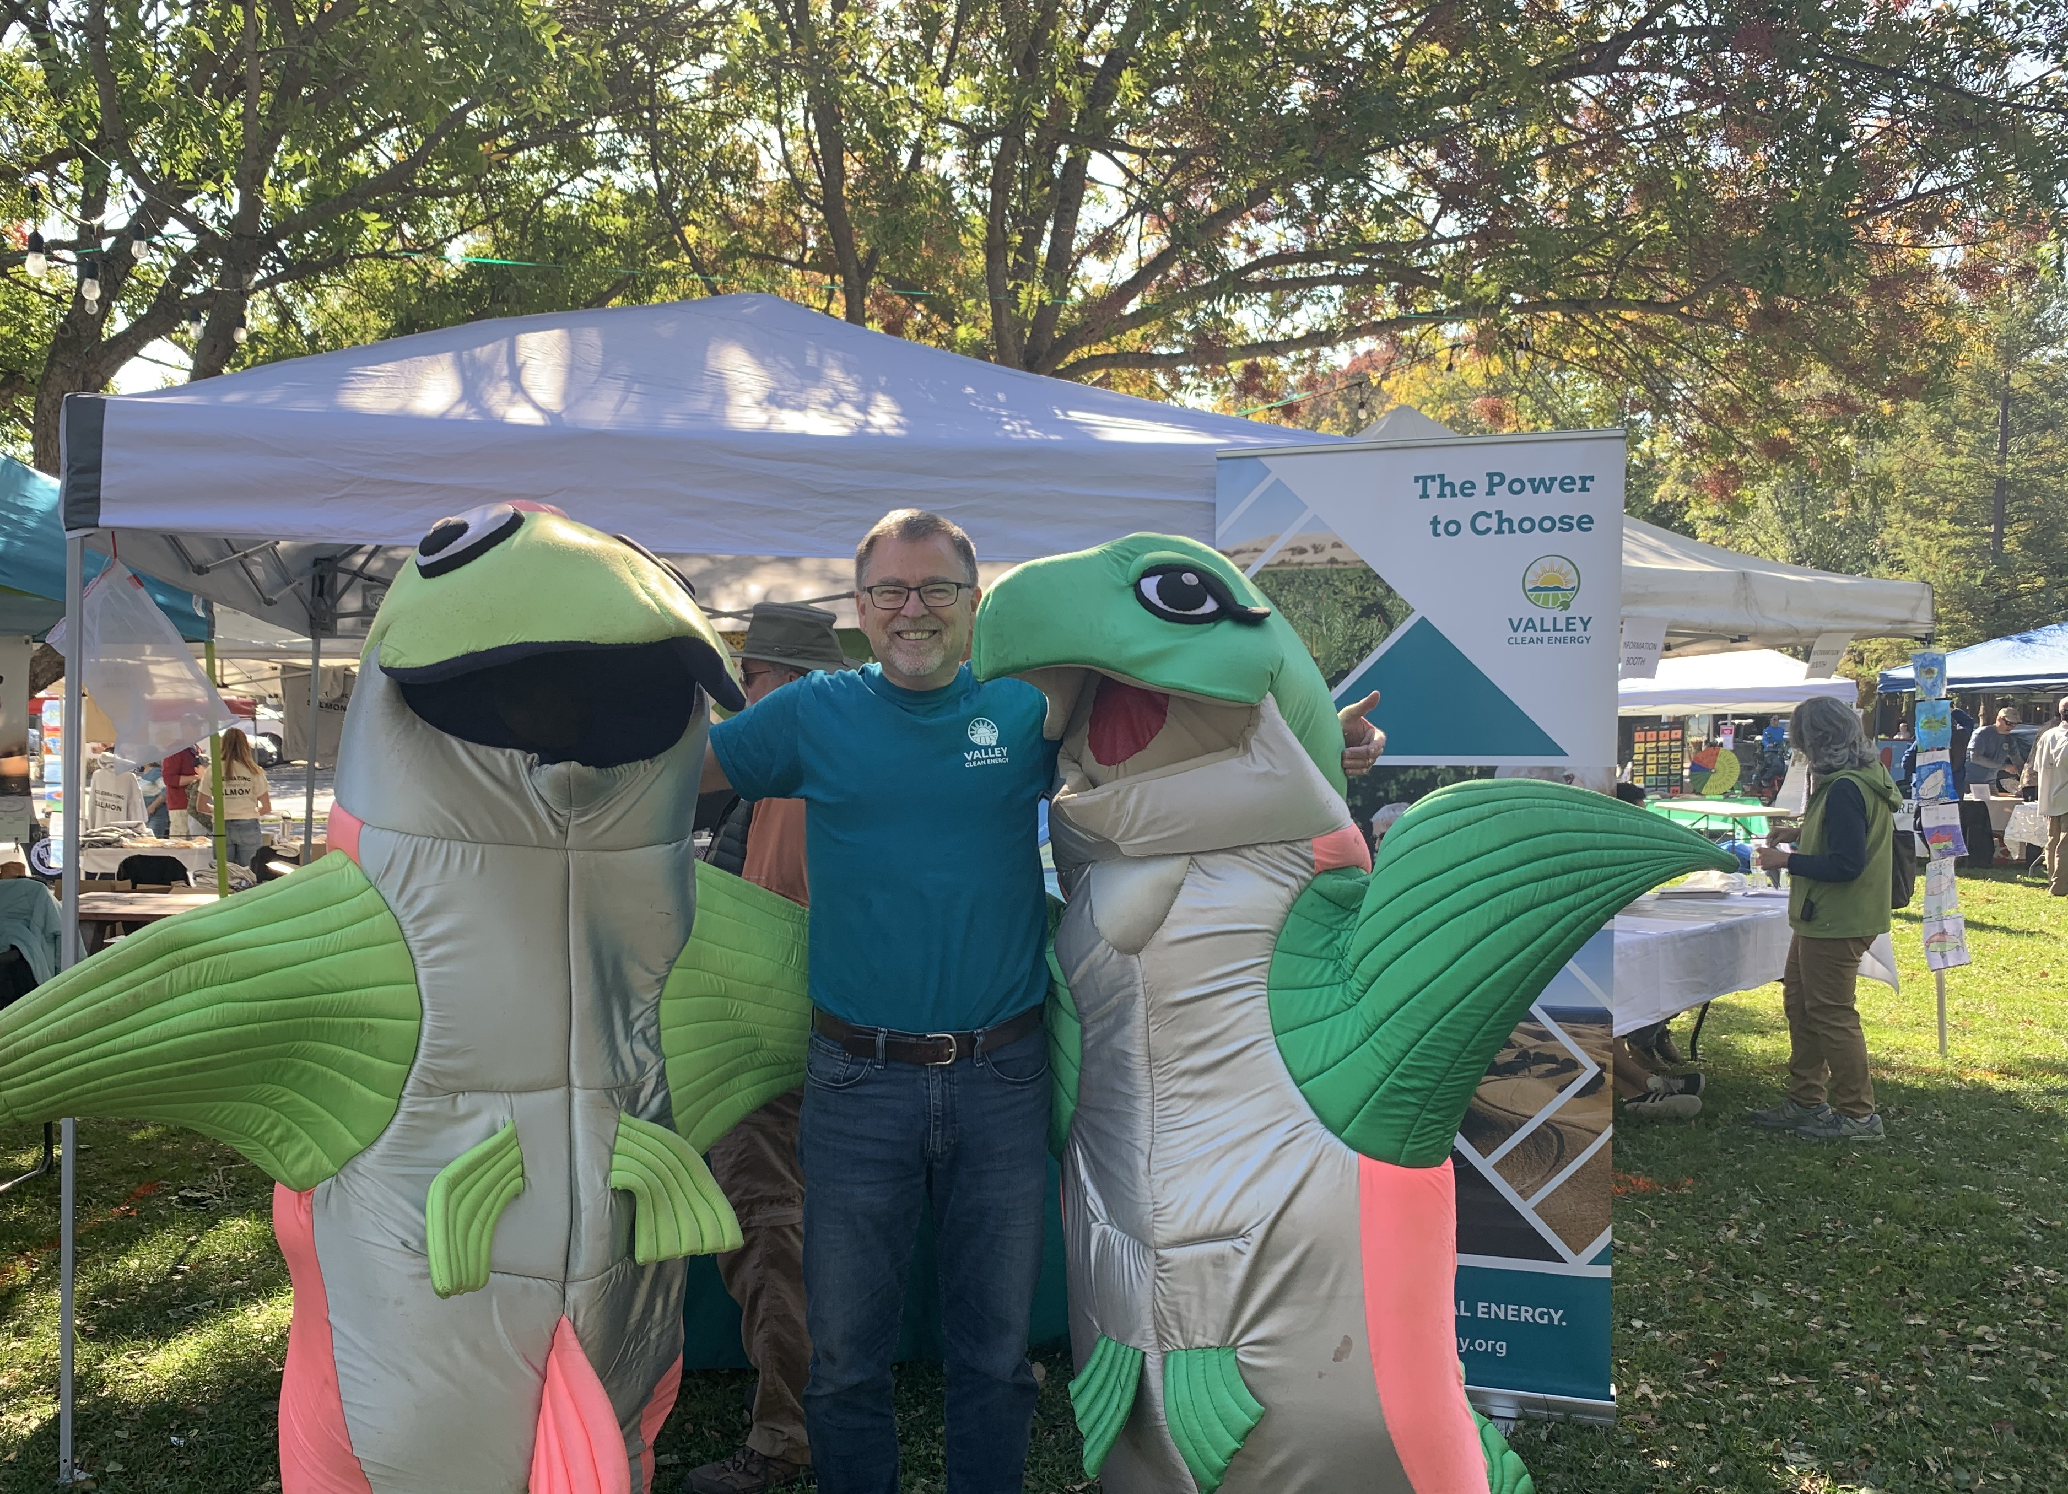
VCE en la Comunidad: 2019 Salmon Festival

Slide 19
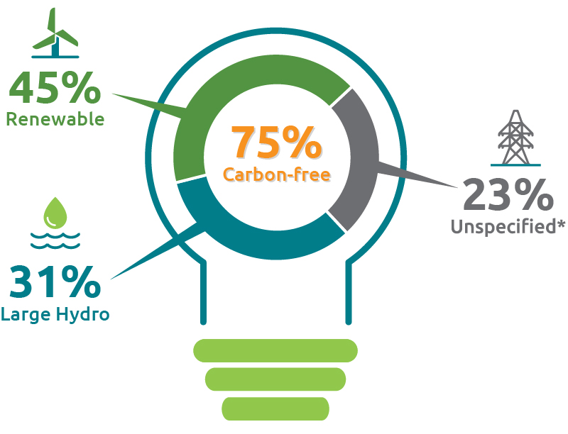

Contenido de Energéticos VCE – 2019
Renovable – 45%
Hidro Grande – 31%
No-Especificado – 23%
PG&E
Renovable – 29%
Hidro Grande – 27%
Nuclear – 44%

Slide 20


Cuáles son las opciones de energéticos de VCE
Standard Green
    Todos los clientes son inscritos automáticamente
    Tarifas Competitivas – igualamos las de PG&E
    45% renovable
    •75% libre de carbón
UltraGreen
•Opción para “ascender” por una prima de tarifa leve (1.5¢/kWh)
•100% renovable, electricidad 100% libre de carbón
•La mayor reducción de emisiones de gases de invernadero

Slide 21
Qué de los Descuentos?
La mayoría de los programas de descuentos quedan sin cambios, y no hay necesidad de volver a solicitar por:
Tarifas Alternativas de Energía de California (CARE)
Asistencia de Tarifa Eléctrica Federal (FERA)
Tarifa Básica por Razones Médicas
Programa de Asistencia Energética para Hogares de Bajos Ingresos (LIHEAP)
Descuentos para Empleados de PG&E

Slide 22


Repasemos los Beneficios de VCE
Control Local — gobernado por oficiales electos que representan nuestros valores comunitarios
Inversión en la comunidad — VCE recibió una subvención de $2.9 millones para instalar la infraestructura para cargar vehículos eléctricos a través del Condado de Yolo
Opción del Cliente — por primera vez, una opción entre proveedores
Usted no pagará más — Las tarifas de VCE son iguales a las de PG&E, pero con más fuentes renovables
Como cliente de VCE, usted está apoyando los valores locales.

Slide 23



¿Cómo me mantengo informado?
  Únase a nuestra lista de correo electrónico
  https://valleycleanenergy.org/get-in-touch
Síganos en los medios sociales
Facebook.com/ValleyCleanEnergy
Twitter: @VCleanEnergy
Asista a nuestras juntas virtuales públicas de nuestra Mesa Directiva
2ndo jueves de cada mes, de 4:00 a 5:30 pm
Asista a las juntas virtuales públicas del Comité Asesor Comunitario
4rto jueves de cada mes, de 5:00 a 7:00 pm
Llámenos al
1 (855) 699-8232 M-F 7am-7pm

Slide 24


Slide 25

Gracias
ValleyCleanEnergy.org

